Slide 1
小学期课程设计 QQ群：
2018 年 7月2日

Slide 2
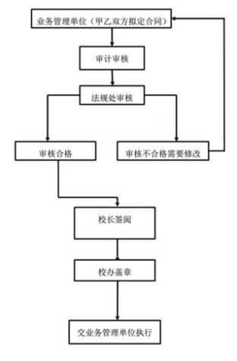
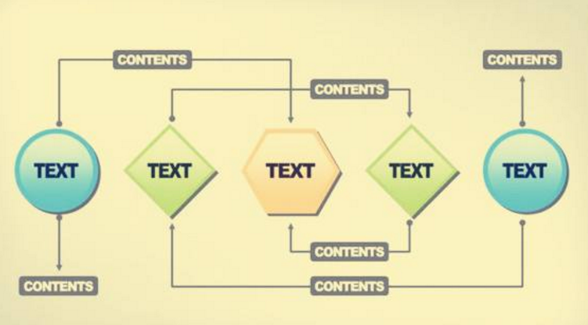
1、面向查重的图表数据库构建与检索：（2~4人）
首先利用网络爬虫抓取大量图表图片，构建一个百万级的数据库；然后利用深度学习提取特征，构建相似图表检索系统，有毕设论文可参考
需要编写爬虫程序，能抓取搜索引擎返回的各类图表（流程图、框架图、表格等）图片；提取图片特征，构建索引；给出查询图或表图片，从库中快速检索中相似图表

Slide 3
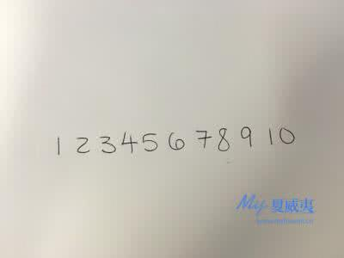
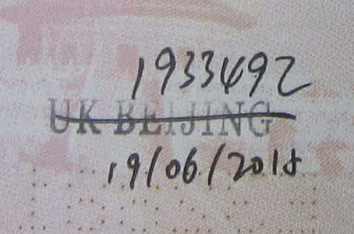
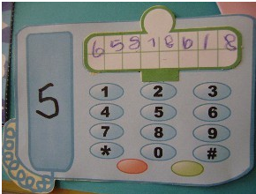
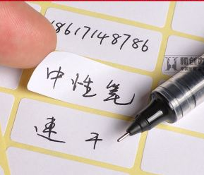
2、移动端手写数字识别（1~2人）
利用智能手机拍摄手写电话号码、金融数字等，能自动进行分割并识别出数字串。
需要采集不同书写风格的手写数字作为模板，进行二值化、分割、提取特征后，训练分类器进行识别。
至少实现PC版程序。若能在手机端实现可增加1人

Slide 4
3、基于摄像头的手势识别（2-3人）
需要编程高手1人，算法达人1人
针对特定应用，如智能电视/ppt控制等，设计一套手势，并能识别
涉及图像分割、跟踪和识别技术。研究现有论文，实现并改进算法（深度学习）。
要求能实时
难度中上

Slide 5
4、基于人工智能的视频运动比对分析
背景
应用人工智能技术对视频中的人物动作进行特征提取，通过摄像头捕捉用户学习画面，将教学视频与用户学习动作进行比较，就能对用户学习效果进行评估，根据评估结果能够更好的指导用户进行学习。
要求
以人工智能算法为依托，通过设备自带摄像头采集用户动作，以视频中动作为判定标准，实现人物动作与视频动作的相似度识别。

Slide 6
4、基于人工智能的视频运动比对分析
动作识别引擎（需研究论文进行实现，深度学习算法，有挑战）
使用设备自带Webcam摄像头捕捉用户运动画面，提取骨架信息，实现人物动作识别，并可在教学视频上显示动作轨迹。
动作判定
预先录制运动教学视频，如广播体操、太极拳等，用户在摄像头前模仿运动，平台实时给出相似度，并在教学视频上显示拟合影响，最后对整体效果进行判定。
娱乐游戏：实现基于摄像头的以动作识别为基础的娱乐游戏，可加分

Slide 7
5、微信公众号开发
开发微信公众号，ios、android平台。
以孕期知识为例，可实现个性化信息推送。
后台数据统计
界面美观、功能完善
难度一般

Slide 8
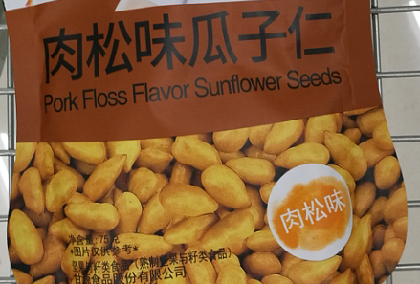
6、商品图像文字识别
利用深度学习等方法对分割出的商品图片文字进行识别，具有研究性质，需至少1年以上高质量时间投入。
小学期要求在阅读论文基础上，实现已有识别算法。
有研究生指导。
很有挑战。

Slide 9
8、其他
图像语义分割
图像深度估计
图像目标检测、识别
自拟题目

